Slide 1
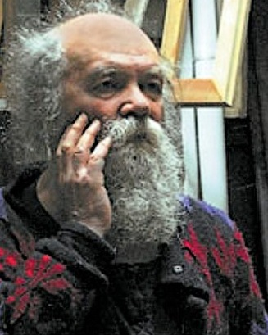
Художник Геннадий Добров
«Я никогда ничего не выдумывал, всегда рисовал только то, что видел.»
…Он брал вещи, которых другие даже боялись касаться, вещи, которые не только находились вне сферы искусства, но противолежали искусству; он брал страшное, увечное, почти безобразное, — и делал это бесстрашно, как хирург бесстрашно входит в палату с тяжелоранеными. Своим материалом он избрал человеческое страдание: судьбы инвалидов войны, жертв геноцида, нищету, обездоленность, безумие. Он заглядывал в глаза немых, юродивых, безымянных, потерявших все, даже прошлое, в глаза стариков и детей, изувеченных войнами, — и видел в них величие и красоту.
1937-2011

Slide 2
Неизвестный

Slide 3
Лейтенант Александр Подосёнов.

Slide 4
Михаил Казатенков Когда художник рисовал его, солдату исполнилось 90 лет..

Slide 5
Алексей Чхеидзе, моряк. Принимал участие в штурме Королевского дворца в Будапеште зимой 1945 года. С иронией называл себя «человеком-протезом».

